Slide 1
JQuery 插件

Slide 2
插件概述
插件(Plugin)也成为 jQuery 扩展(Extension)，是一种遵循一定规范的应用程序接口编写出来的程序。目前 jQuery 插件已超过几千种，由来自世界各地的开发者共同编写、验证和完善。而对于 jQuery 开发者而言，直接使用这些插件将快速稳定架构系统，节约项目成本。
插件是以 jQuery 的核心代码为基础，编写出复合一定规范的应用程序。也就是说，插件也是 jQuery 代码，通过 js 文件引入的方式植入即可。
插件的种类很多，主要大致可以分为：UI 类、表单及验证类、输入类、特效类、Ajax 类、滑动类、图形图像类、导航类、综合工具类、动画类等等。
引入插件是需要一定步骤的，基本如下：
1.必须先引入 jquery.js 文件，而且在所有插件之前引入；
2.引入插件；
3.引入插件的周边，比如皮肤、中文包等。

Slide 3
验证插件
Validate.js 是 jQuery 比较优秀的表单验证插件之一。这个插件有两个 js 文件，一个是主文件，一个是中文包文件。使用的时候，可以使用 min 版本；在这里，我们采用未压缩版本。
只要通过 form 元素的 jQuery 对象调用 validate()方法，就可以实现“必填”、“不能小于两位”、“电子邮件不正确”、“网址不正确”等验证效果。除了 js 端的 validate()方法调用， 表单处也需要相应设置才能最终得到验证效果。
1.必填项：在表单设置 class="required"；
2.不得小于两位：在表单设置 minlength="2"；
3.电子邮件：在表单中设置 class="email";
4.网址：在表单中设置 class="url"。

Slide 4
自定义插件
我们使用了别人提供好的插件，使用起来非常的方便。如果市面上找不到自己满意的插件，并且想自己封装一个插件提供给别人使用。那么就需要自己编写一个 jQuery 插件了。
按照功能分类，插件的形式可以分为一下三类：
1.封装对象方法的插件；（也就是基于某个 DOM 元素的 jQuery 对象，局部性）
2.封装全局函数的插件；（全局性的封装）
3.选择器插件。(类似与.find())
经过日积月累的插件开发，开发者逐步约定了一些基本要点，以解决各种因为插件导致的冲突、错误等问题，包括如下：
1.插件名推荐使用 jquery.[插件名].js，以免和其他 js 文件或者其他库相冲突；
2.局部对象附加 jquery.fn 对象上，全局函数附加在 jquery 上； 3.插件内部，this 指向是当前的局部对象；
4.可以通过 this.each 来遍历所有元素；
5.所有的方法或插件，必须用分号结尾，避免出现问题；
6.插件应该返回的是 jQuery 对象，以保证可链式连缀；
7.避免插件内部使用$，如果要使用，请传递 jQuery 进去

Slide 5
类级别开发插件
类级别的插件开发最直接的理解就是给jQuery类添加类方法，可以理解为添加静态方法。典型的例子就是$.AJAX()这个函数，将函数定义于jQuery的命名空间中。关于类级别的插件开发可以采用如下几种形式进行扩展.
1.1 添加一个新的全局函数
通过jQuery对象添加一个新的函数
但是这种方法是有弊端的,假如我有多个方法需要添加,则必须要每次都在jQuery中添加.
1.2 通过 extend({})添加多个方法
通过$.extend()方法,我们是可以在一行jQuery对象中添加方法。类似$.ajax()调用
通过$.fn.extend()方法对所有的jQuery实例对象中的方法进行扩展。 类似于$(obj).css()
1.3使用命名空间添加方法
虽然在jQuery命名空间中，我们禁止使用了大量的javaScript函数名和变量名。但是仍然不可避免某些函数或变量名将于其他jQuery插件冲突，因此我们习惯将一些方法封装到另一个自定义的命名空间。

Slide 6
EXTEND()
jQuery.extend() 函数用于将一个或多个对象的内容合并到目标对象。如果多个对象具有相同的属性，则后者会覆盖前者的属性值。
jQuery.extend()会接受两个参数,分别是object1,object2
第一个参数(object1) | 第二个参数(object2)
原有属性值会发生改变,相同的属性会被第二个参数所覆盖,不存在的属性则会被第二个参数的属性增加 | 原有属性值不发生改变

Slide 7
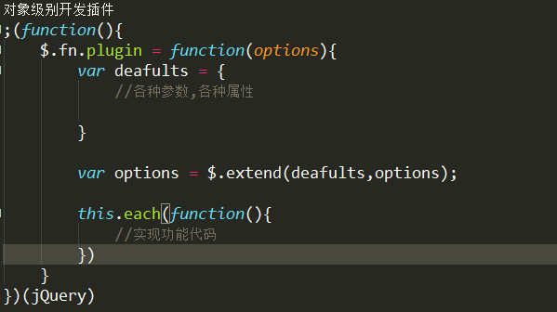
对象级别开发插件
对象级别则可以理解为基于对象的拓展,jquery官方为我们提供了一套基于对象开发插件的模板.市面上99%的插件开发都是基于此方法进行。
基础模板

Slide 8
开发插件注意事项
1) 插件的文件命名必须严格遵循jQuery.[插件名],js的规则，以便于与其他js文件的区分，如新插件文件jquery.newplugin.js.
2) 如果是对象级别的插件，所有的方法都应依附于jquery.fn主体对象；如果是类级别插件，所有的方法都应依附于jquery对象。
3) 无论是对象级别还是类级别插件，结尾都必须以分号结束，否则，在文件被压缩时，会出现错误提示信息。
4) 在插件内部的代码中，如果要访问每个元素，可以使用this.each方法来遍历全部元素。
5) 需要说明的是，在插件的内部，this所代表的是通过jQuery选择器所获取的对象，而非传统意义上的对象的引用。
6) 由于jQuery代码在调用方法时，可以采用链写的方法同事调用多个方法，因此，为了保证这个功能的实现，插件本身必须返回一个jQuery对象。
7) 虽然“$”美元符，可以与“jQuery”字符相代替但在便携插件的代码中，尽量不要使用“$”符号，以避免与别的代码冲突。
8) 在编写对象级别的插件时，使用jQuery.fn.extend()方法进行功能扩展；而针对类级别的插件，则使用jQuery.extend()方法进行扩展。
。

